Slide 1
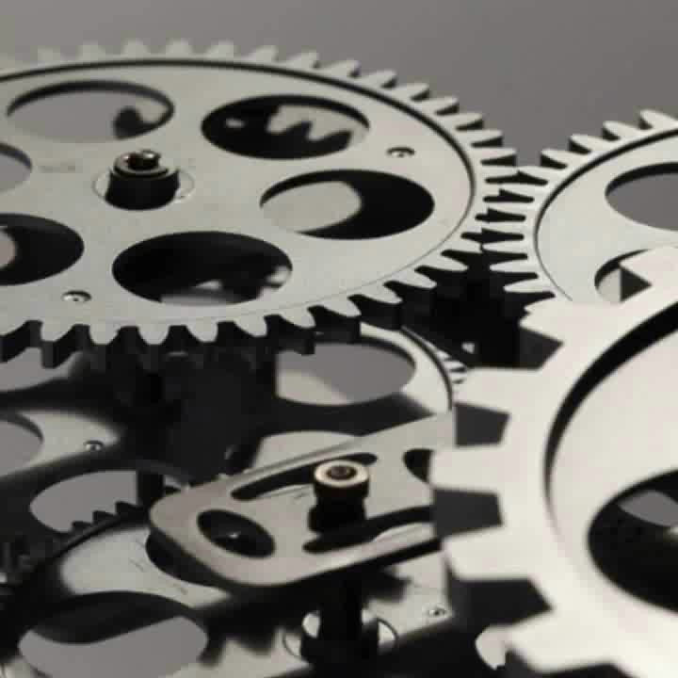
Вінницький національний технічний університет
Інститут машинобудування та транспорту
Кафедра технології та автоматизації машинобудування
Магістерська кваліфікаційна робота
на тему:
ТЕХНОЛОГІЧНИЙ ПРОЦЕС МЕХАНІЧНОЇ ОБРОБКИ ДЕТАЛІ ТИПУ “ВАЛ – ШЕСТЕРНЯ КШП-3М03-04-36”
Виконав: студент 2-го курсу,
групи 1ТМ -14м Черниш А.В.
Керівник: к.т.н, доцент
Дусанюк Ж.П.
Вінниця 2015

Slide 2
Метою магістерської кваліфікаційної роботи є зниження собівартості шляхом модернізації технологічного процесу механічної обробки заготовки деталі з урахуванням передових технологій і нових методів обробки подібних заготовок.
Відповідно до зазначеної мети в роботі поставлено та вирішено такі задачі:
варіантний вибір способу виготовлення заготовки;
проектування маршруту механічної;
розмірно - точнісне моделювання технологічного процесу механічної обробки;
визначення оптимальних режимів різання;
розробка заходів з охорони праці та безпеки життєдіяльності.
розрахунок економічної доцільності впровадження модернізованого технологічного процесу;
дослідження впливу хвильових процесів в довгій напірній гідролінії на величину максимального тиску, максимальної швидкості руху рідини на ділянках трубопроводу та впливу вмісту повітря на вказані параметри, а також на параметри руху вихідної ланки (штока гідроциліндра);
проектування технологічного оснащення;
розрахунок кількості обладнання;
розрахунок площі дільниці;
дослідження модуля пружності газорідинної суміші від вмісту повітря та приведеного модуля пружності;
математична модель та алгоритм дослідження динаміки гідросистеми з урахуванням хвильових процесів в довгій напірній гідролінії;
розрахунок кількості працівників;

Slide 3
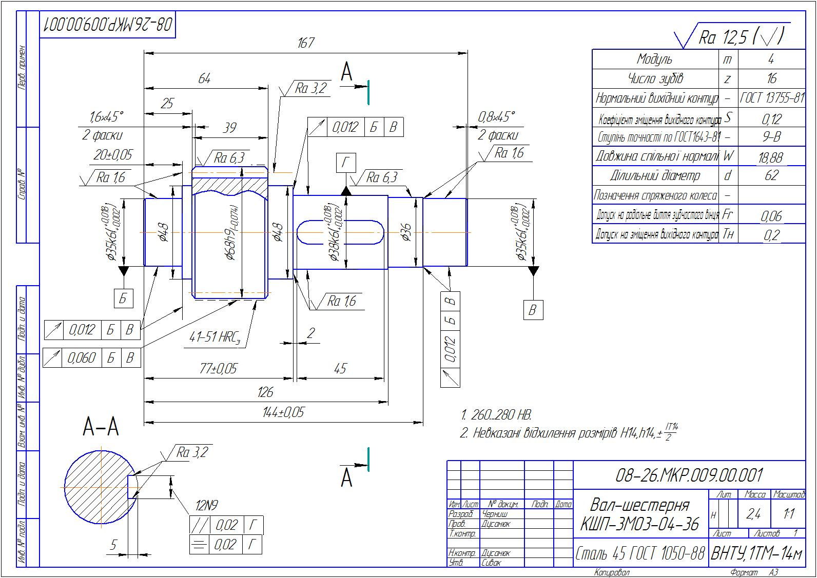

Slide 4
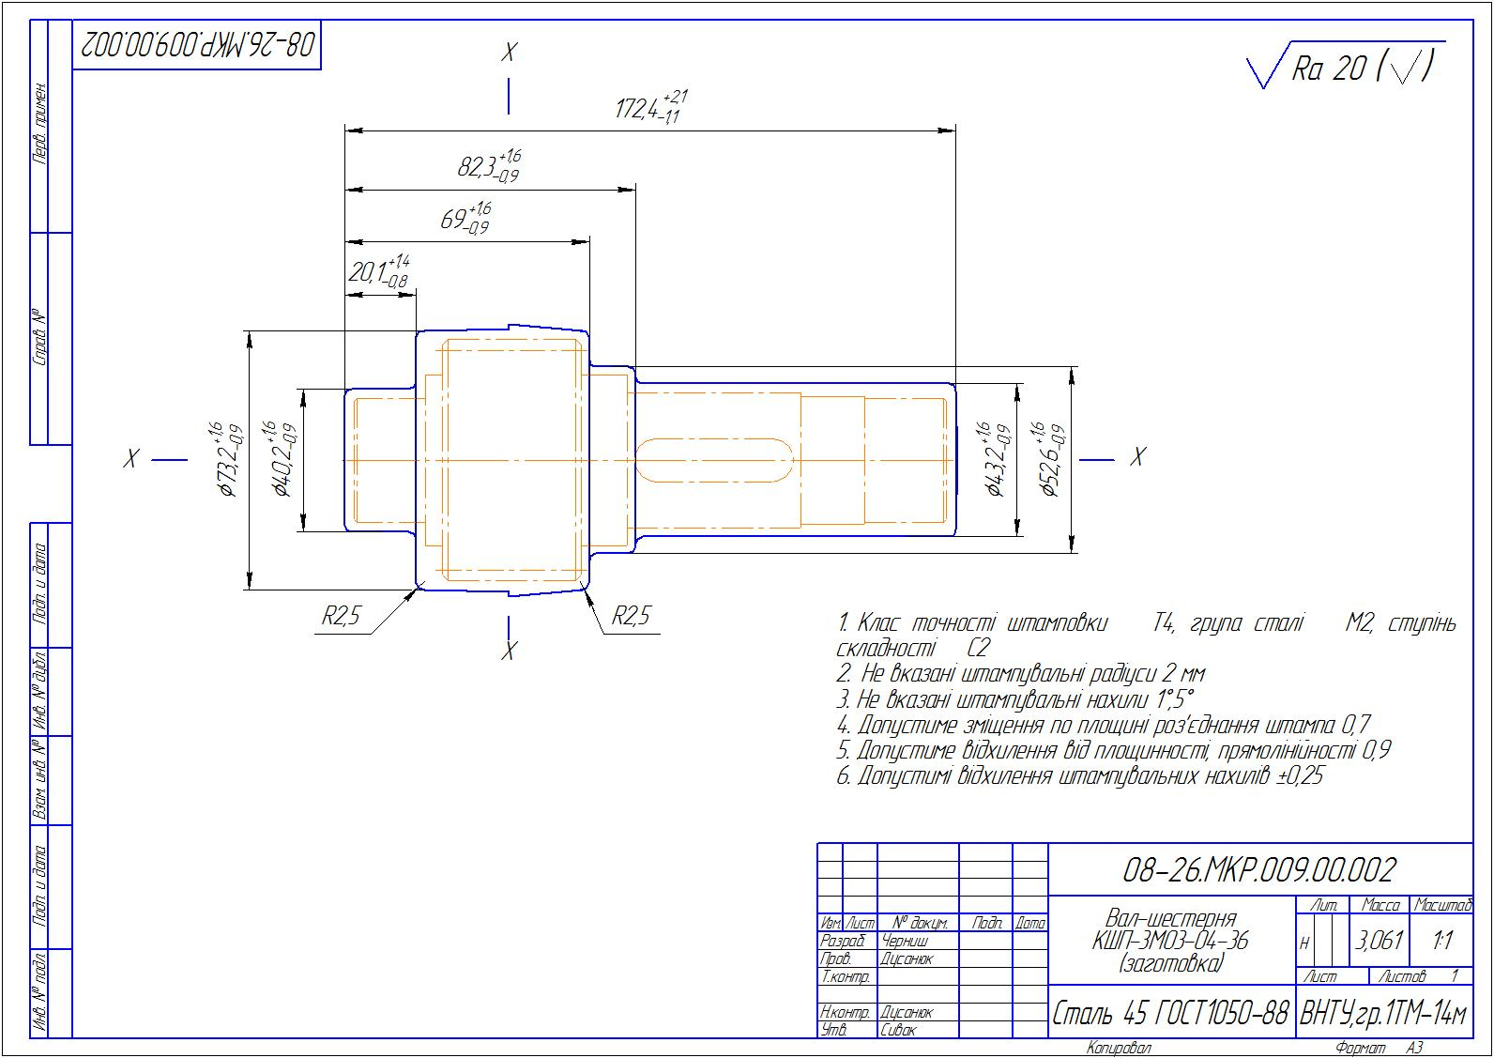

Slide 5
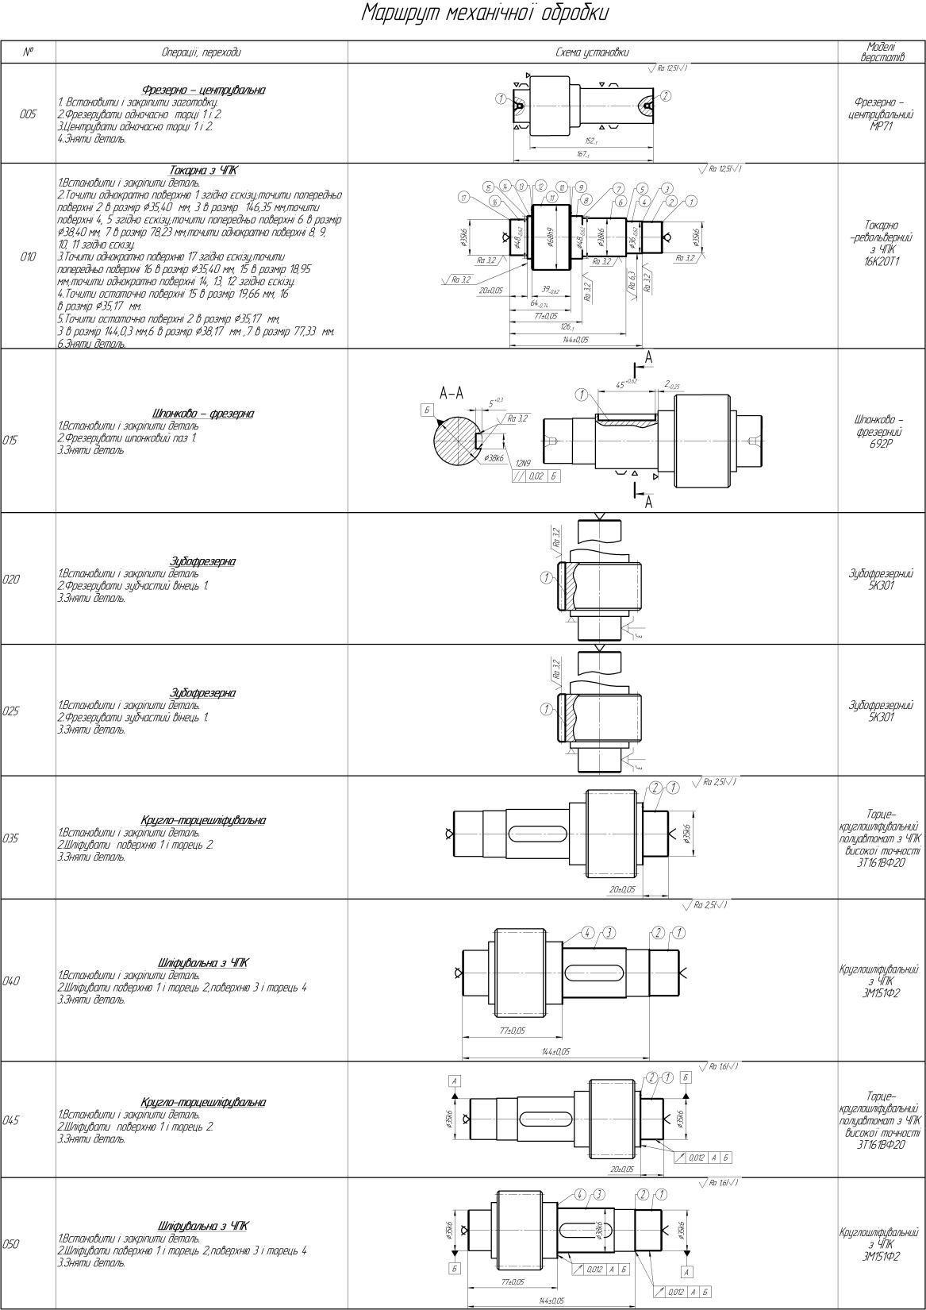

Slide 6
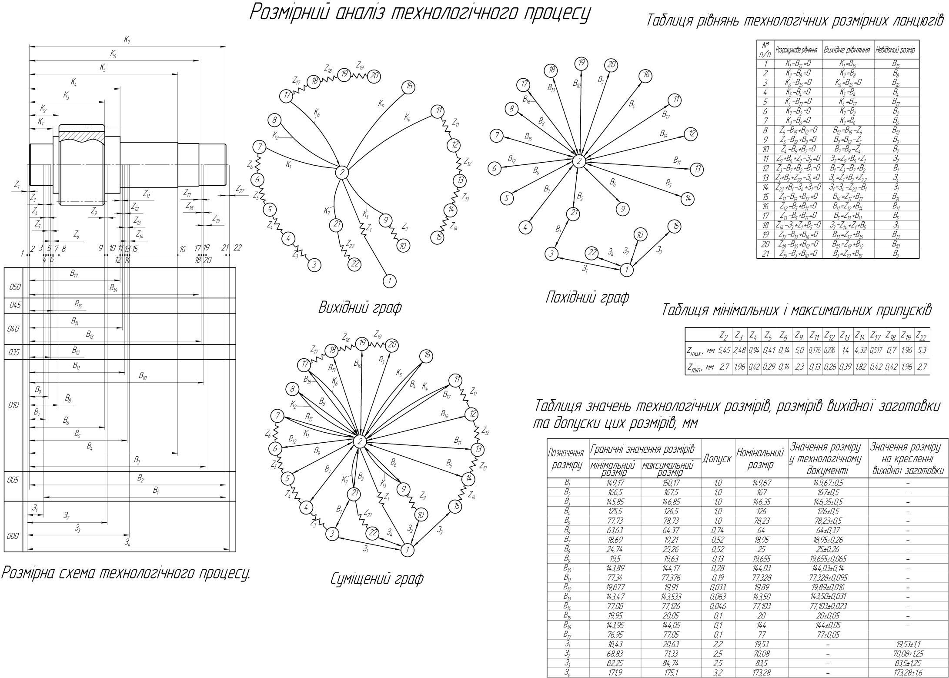
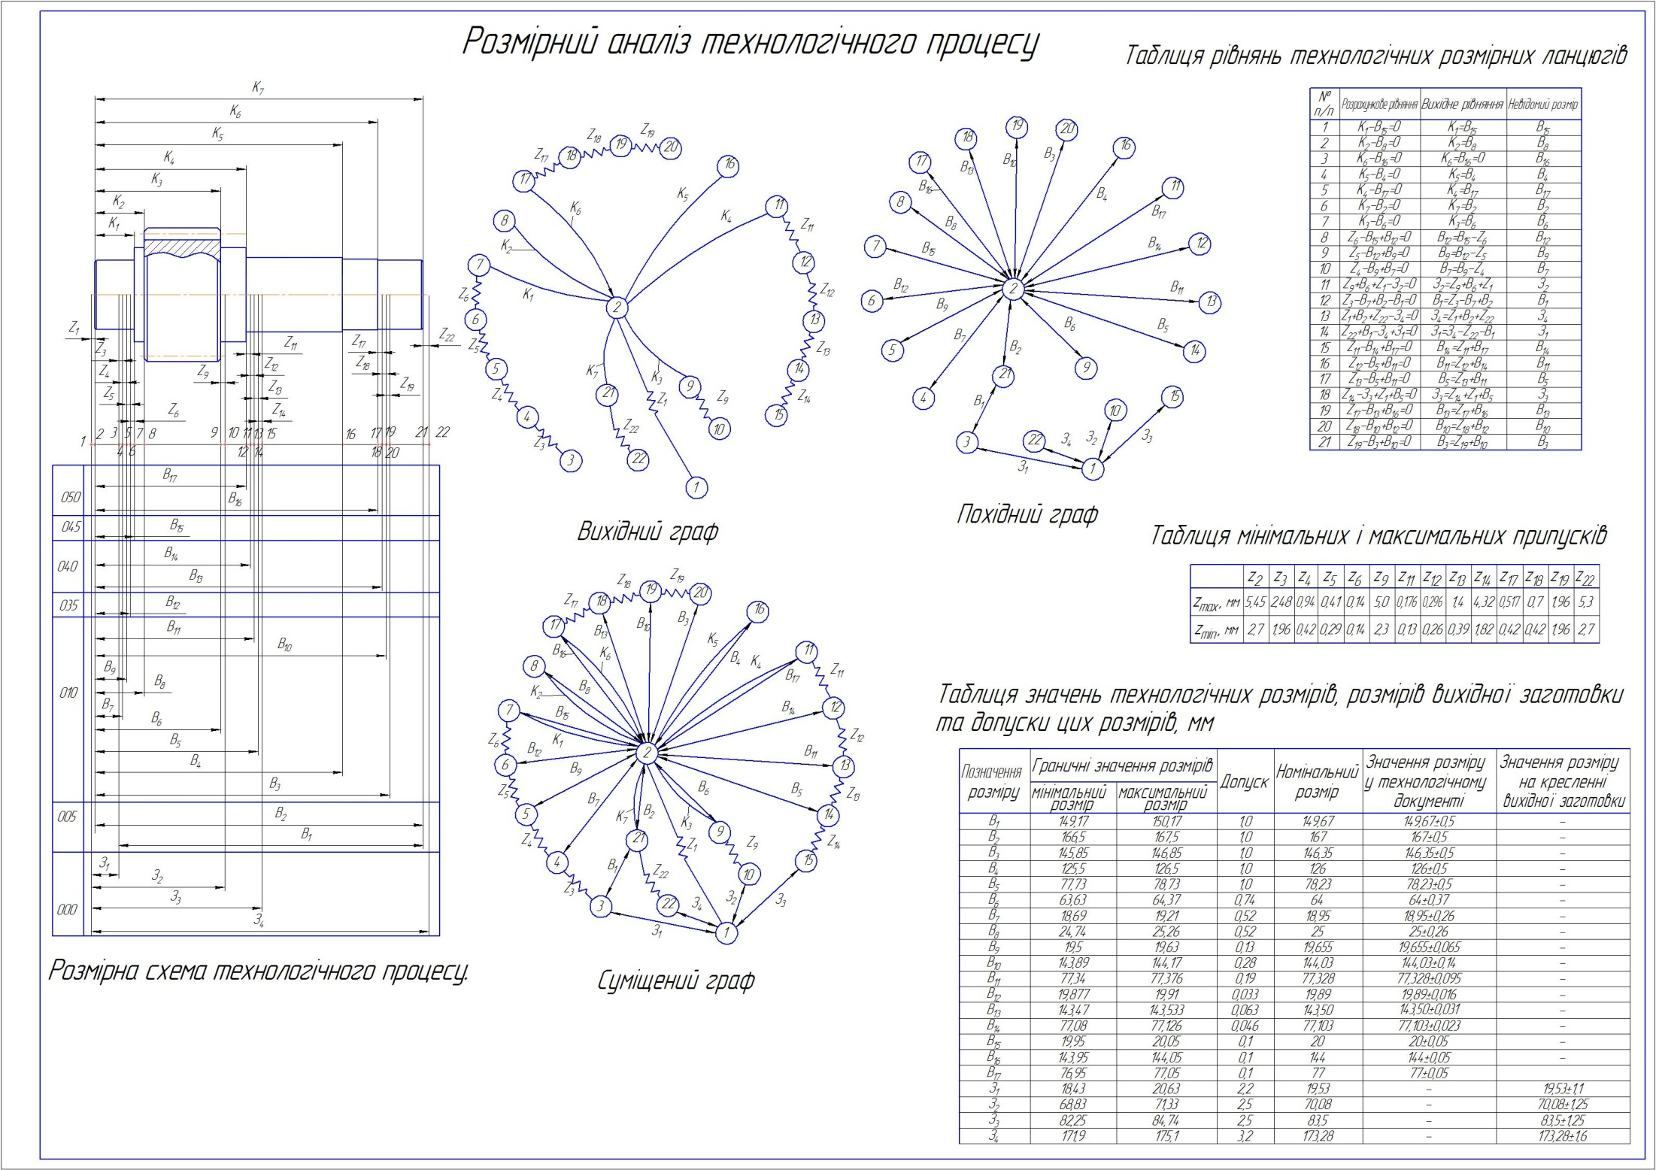

Slide 7
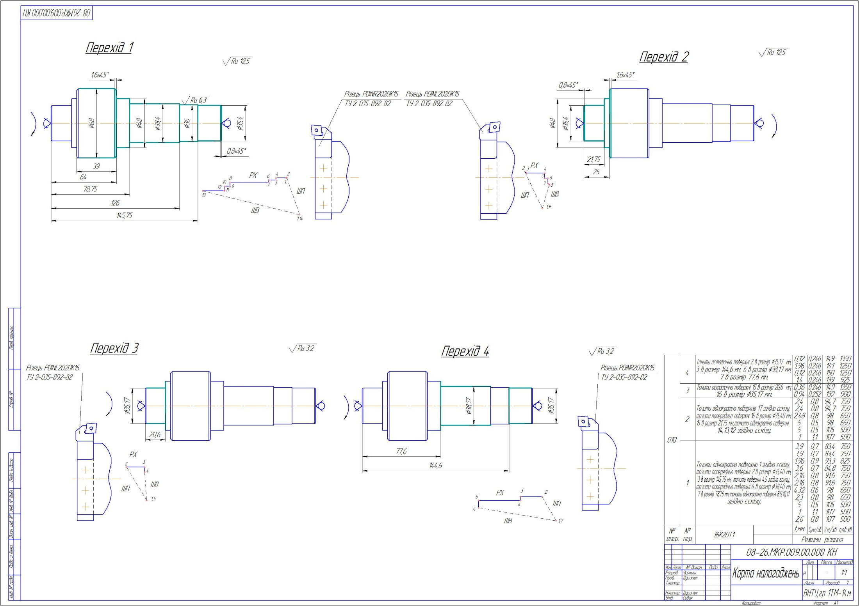

Slide 8
ІМІТАЦІЙНЕ МОДЕЛЮВАННЯ ДИНАМІЧНИХ ПРОЦЕСІВ В ГІДРОПРИВОДІ З ДОВГИМ НАПІРНИМ ТРУБОПРОВОДОМ
Метою роботи є:
розробка математичної моделі та алгоритму імітаційного моделювання гідроприводу з довгим напірним трубопроводом з урахуванням хвильових процесів та вмісту повітря, дослідження впливу повітря на характеристики хвильового процесу та руху вихідної ланки гідросистеми.
Для досягнення поставленої мети розв’язувалися такі задачі:
розробка математичної моделі гідроприводу з довгою напірною гідролінією та з урахуванням хвильових процесів, а також нелінійної залежності модуля пружності газорідинної суміші від вмісту повітря
складання блок – схеми та алгоритму імітаційного моделювання, розрахунок параметрів за допомогою ПЕОМ;
дослідження модуля пружності газорідинної суміші від вмісту повітря та приведенего модуля пружності;
дослідження впливу хвильових процесів в довгій напірній гідролінії на величину максимального тиску, максимальної швидкості руху рідини на ділянках трубопроводу та впливу вмісту повітря на вказані параметри, а також на параметри руху вихідної ланки (штока гідроциліндра).

Slide 9
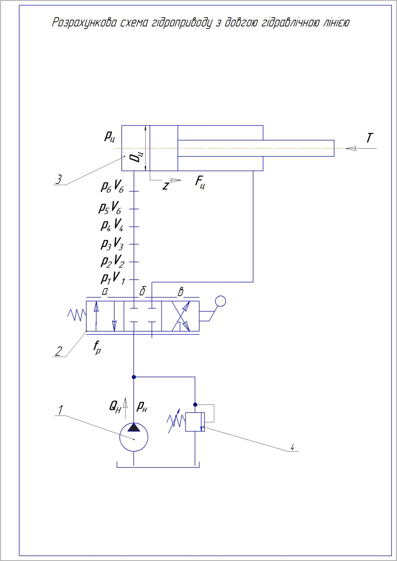

Slide 10
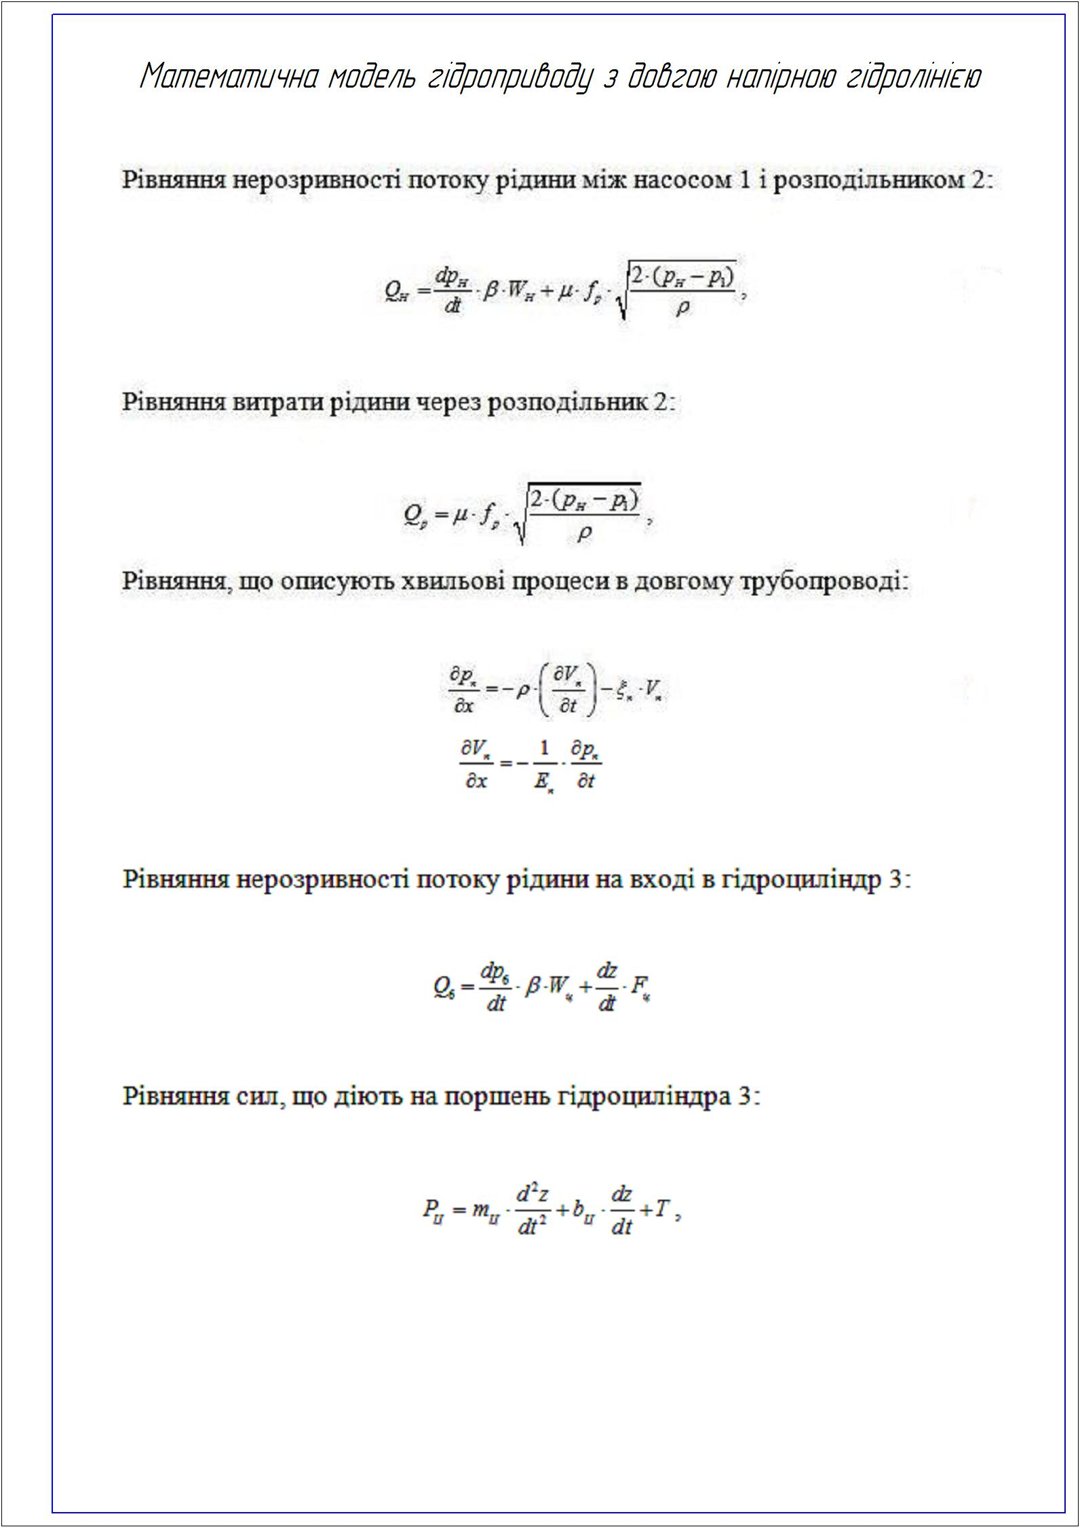

Slide 11
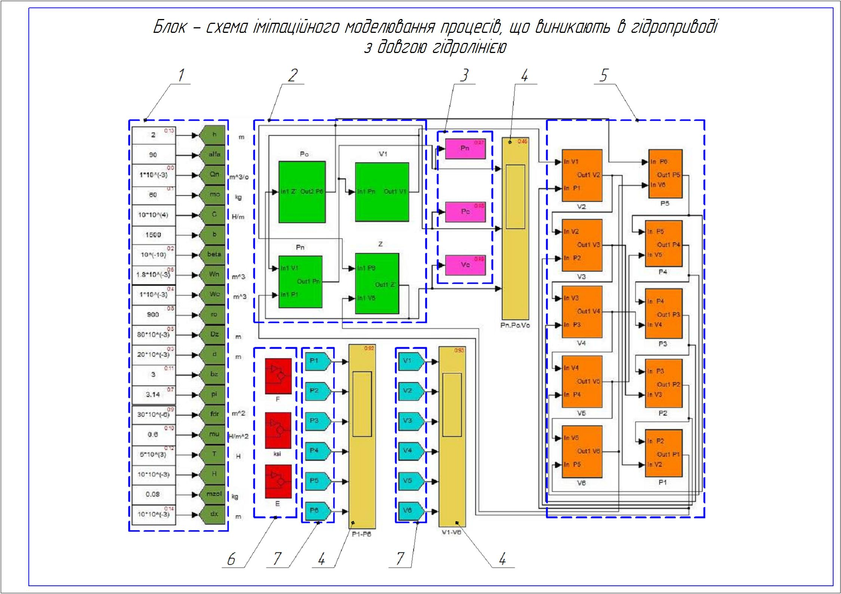

Slide 12
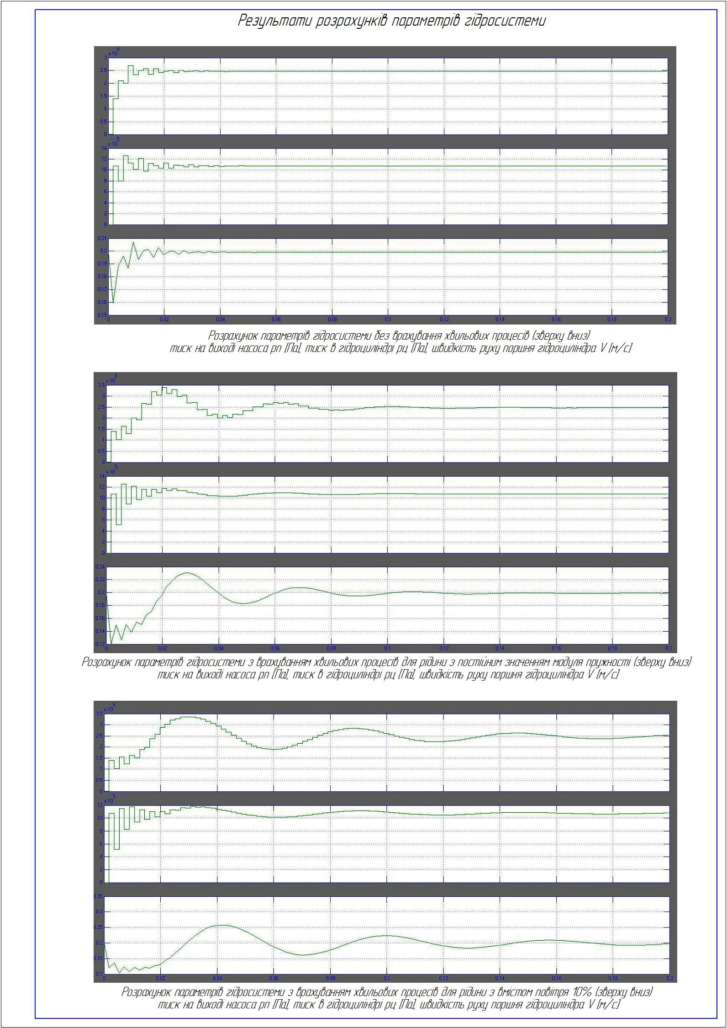

Slide 13
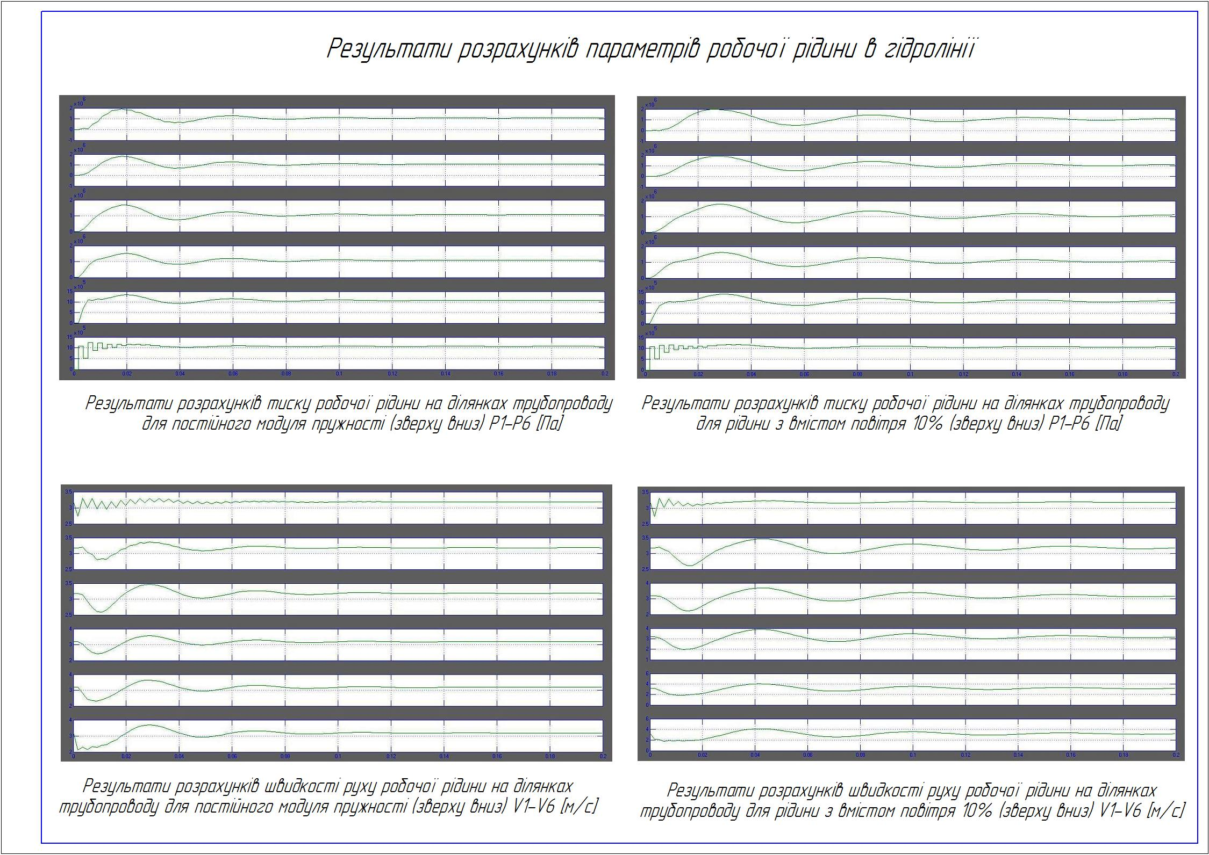

Slide 14
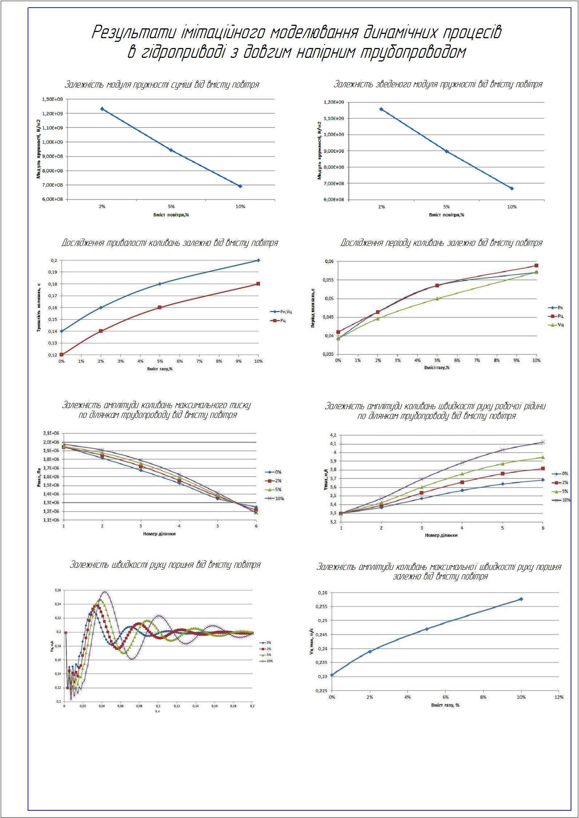

Slide 15
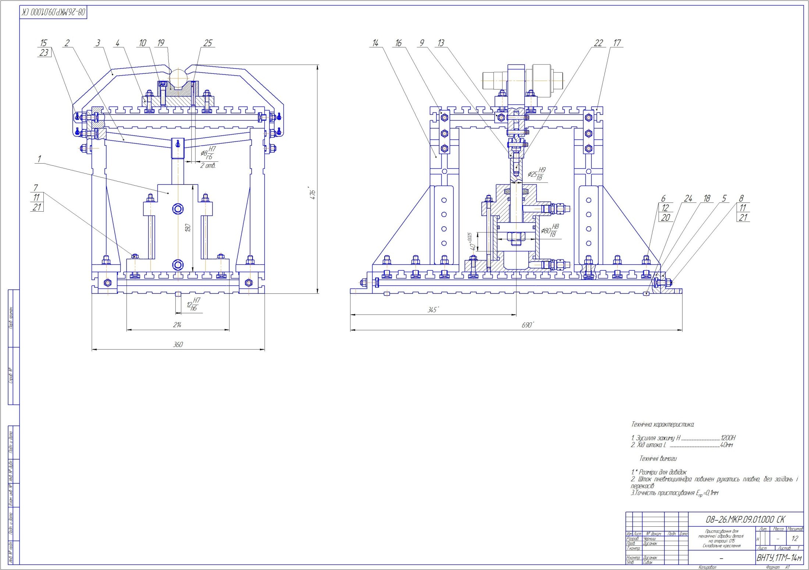

Slide 16
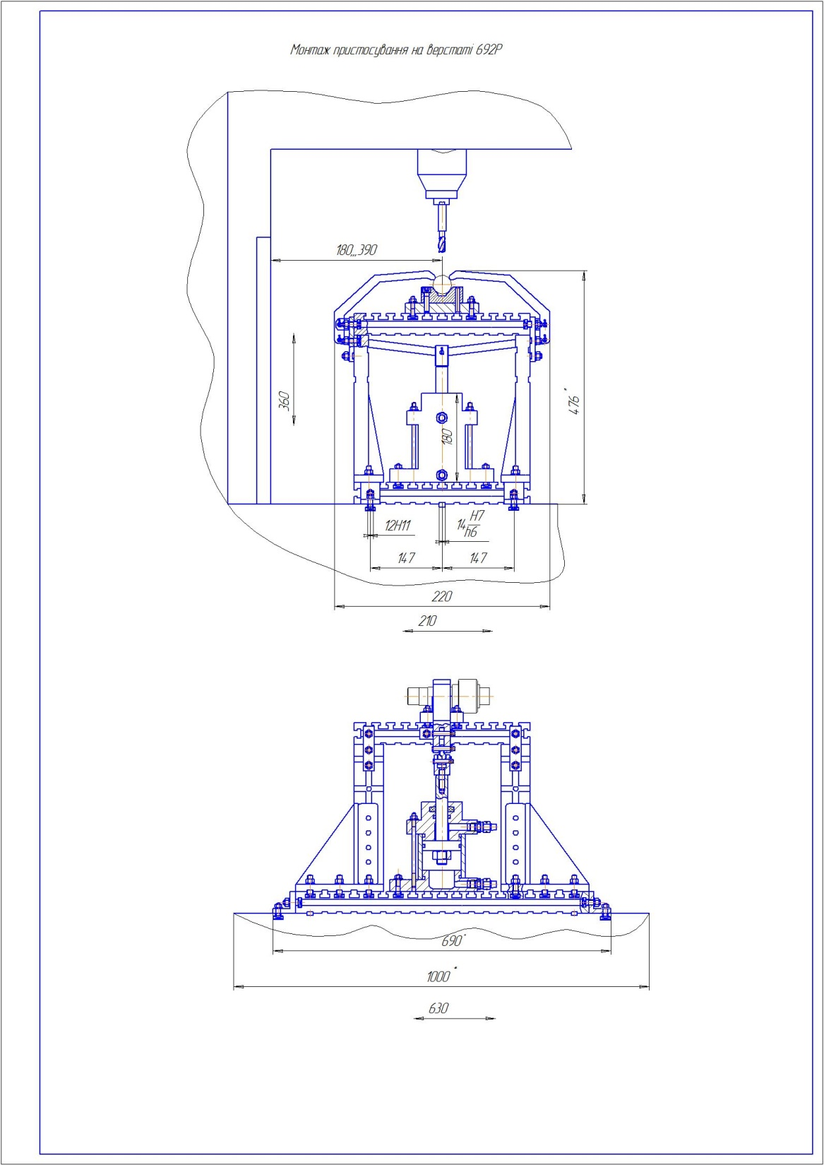

Slide 17
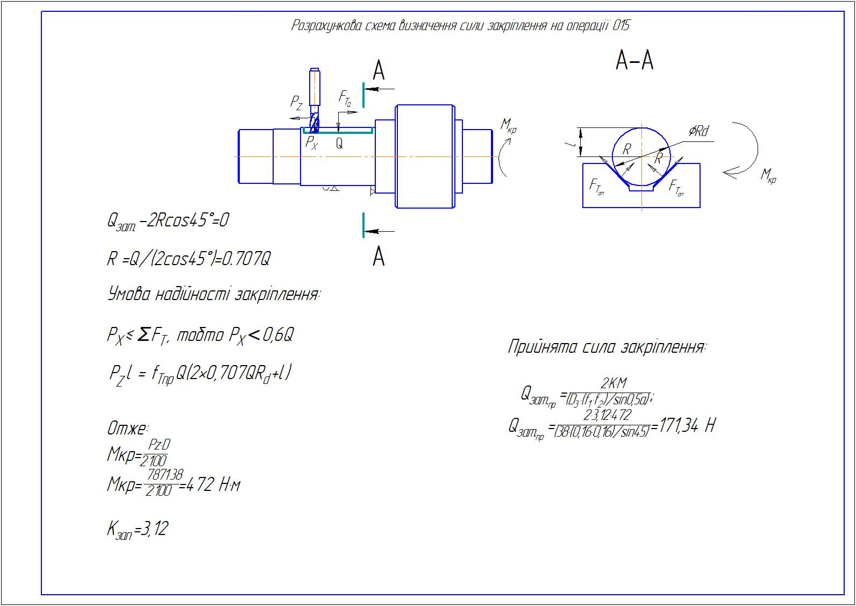

Slide 18
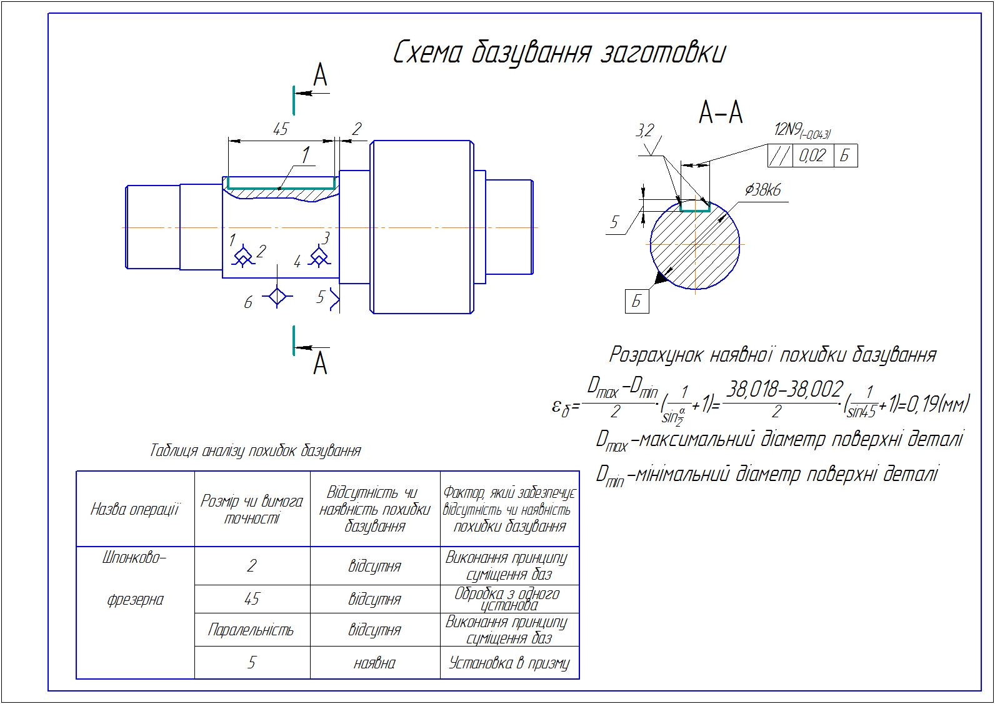

Slide 19
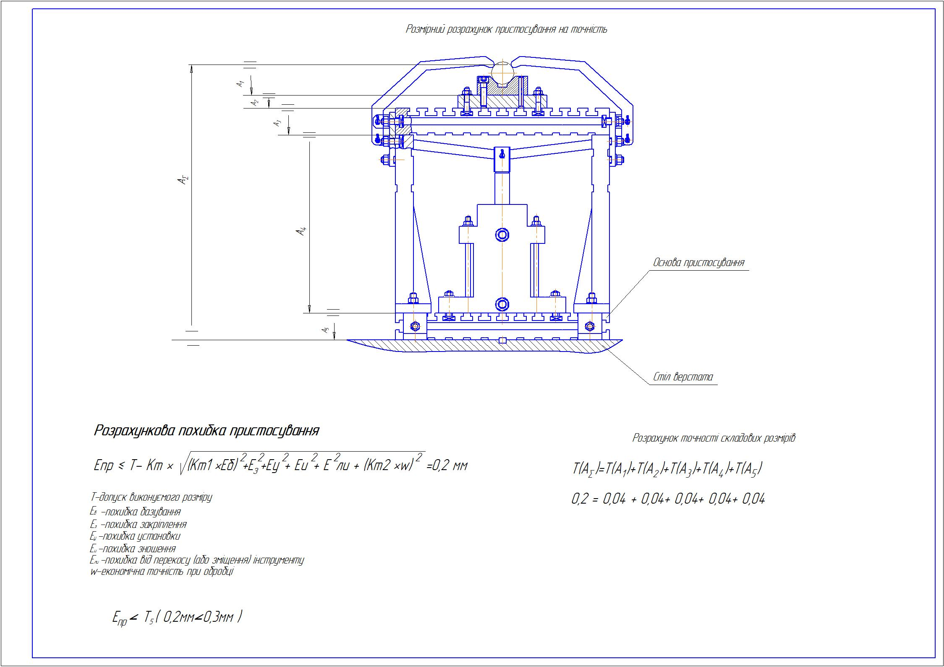

Slide 20
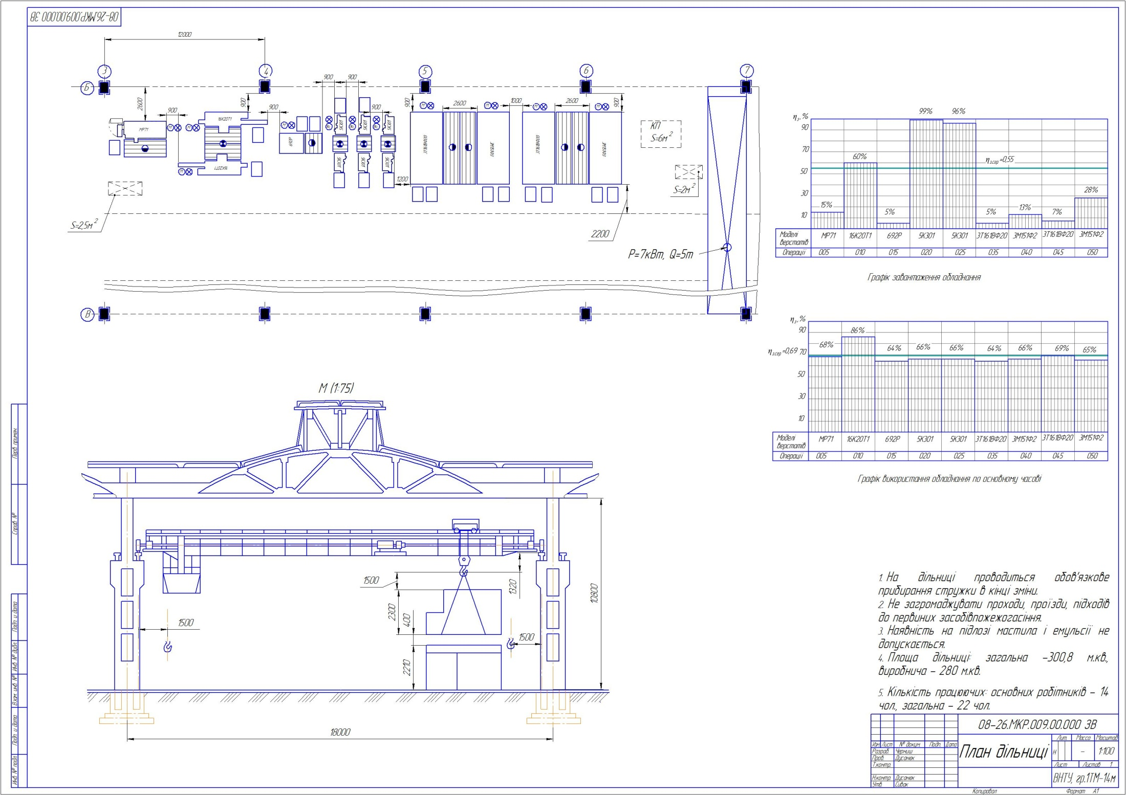

Slide 21
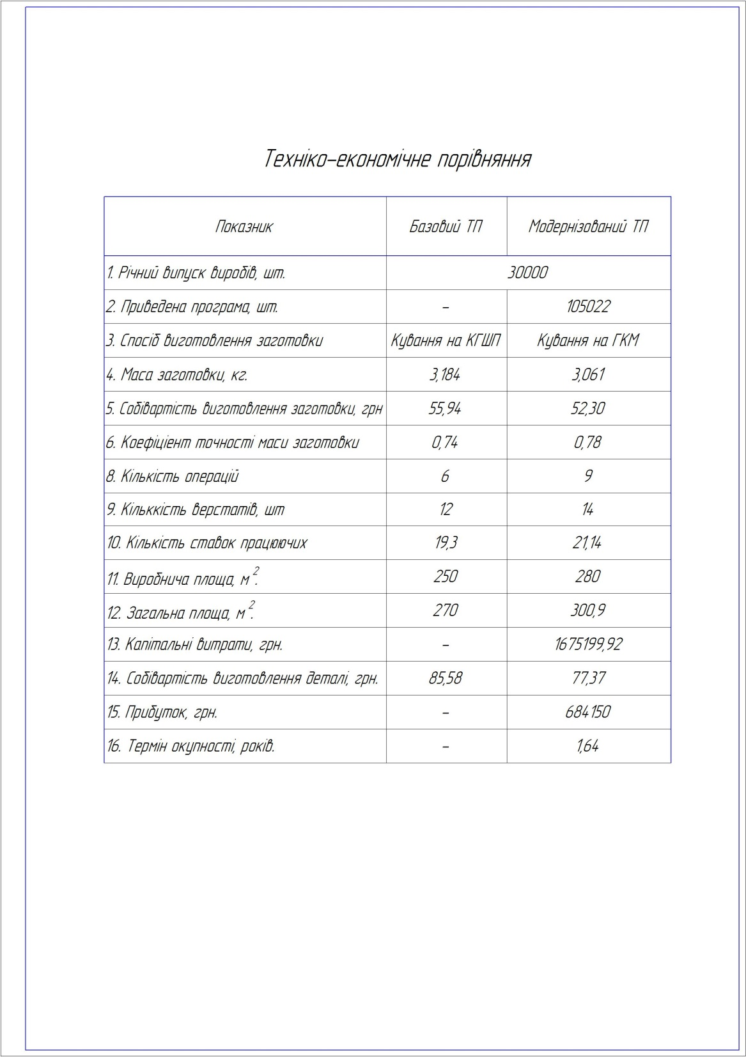
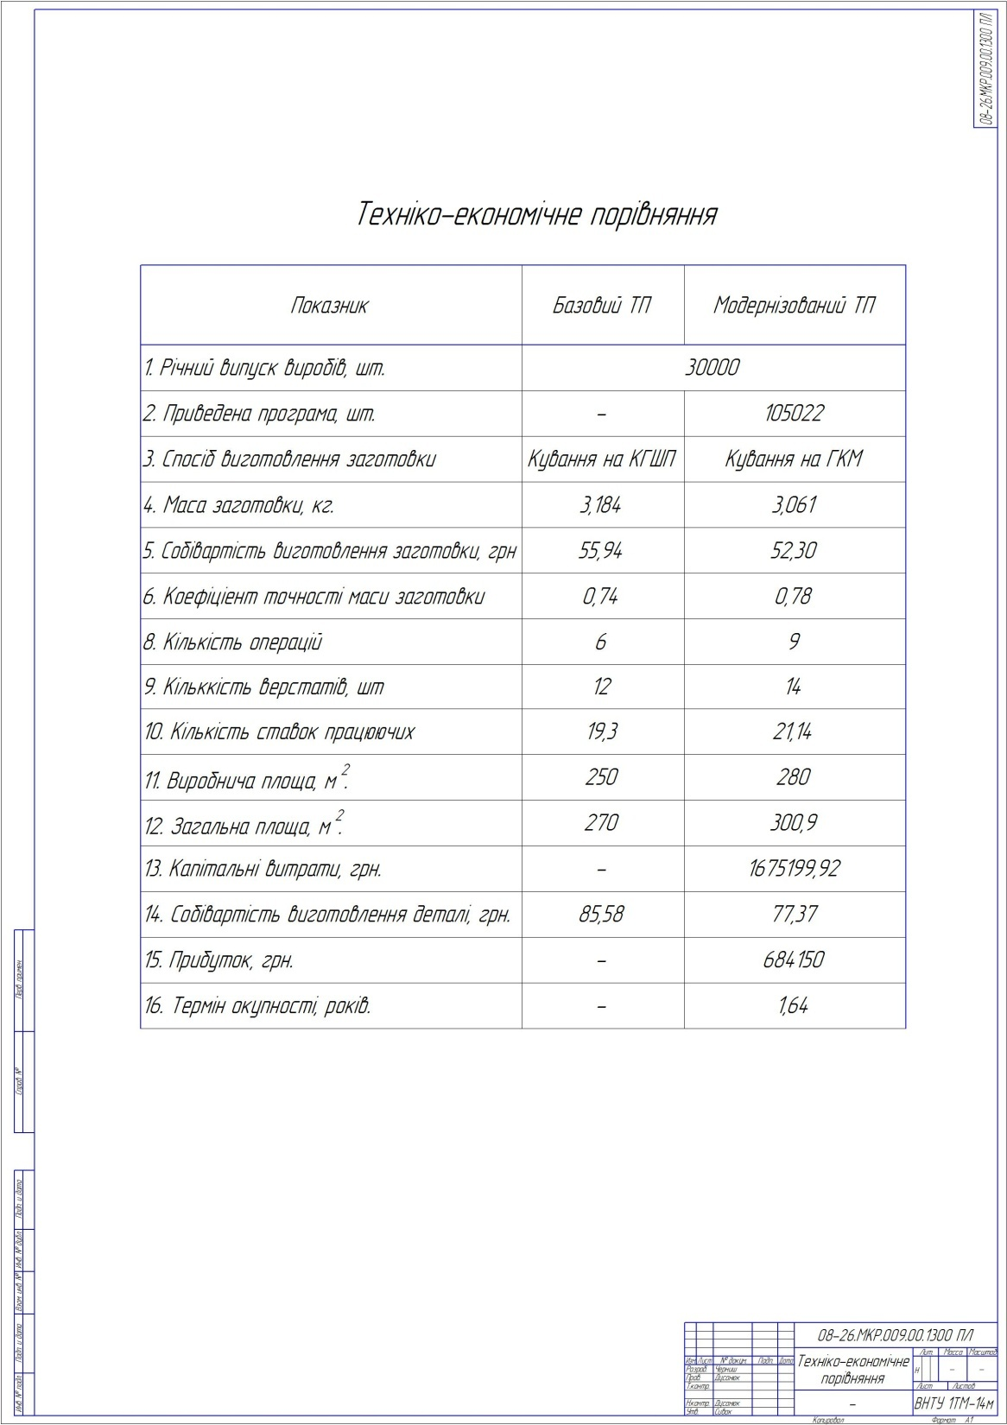

Slide 22

ВИСНОВКИ
- У магістерській кваліфікаційній роботі виконані розділи, в яких розглядаються питання розробки технології механічної обробки деталі типу «Вал-шестерня КШП-3М03-03-36» з урахуванням передових технологій і нових методів обробки подібних заготовок.
- Розробка здійснена на базі аналізу базового технологічного процесу обробки деталі «Вал-шестерня», яка є аналогічною до заданої деталі. Орієнтуючись на цей процес було розроблено два модернізованих технологічних процеси механічної обробки для деталі «Вал-шестерня КШП-3М03-04-36», один з яких вибраний для подальшого проектування, як оптимальний.
- В технологічній частині МКР, окрім вказаного вище, виконаний аналіз технологічності конструкції деталі, визначений тип виробництва та форма організації роботи, виконано варіантний вибір та техніко-економічно обґрунтований метод та спосіб виготовлення заготовки з розробкою 3D моделі, вибрані способи та кількість ступенів механічної обробки всіх поверхонь деталі, вибрані чорнові та чистові технологічні бази, виконане розмірно-точністне моделювання розробленого технологічного процесу, проведено аналітичний розрахунок припусків та міжопераційних розмірів на поверхню ∅38к6, на інші поверхні припуски вибрані нормативним способом, виконано аналітичний розрахунок режимів різання, на 2 переходи – оптимізація режимів обробки на ЕОМ, проведене технічне нормування операцій.
- В науковій частині МКР проведено імітаційне моделювання динамічних процесів в гідроприводі з довгим напірним трубопроводом.
- В розділі «Проектування технологічної оснастки» виконані необхідні обґрунтування та розрахунки пристосування для операції 015, яка виконується на шпонково-фрезерному верстаті моделі 692Р, розроблене складальне креслення цього пристосування.
- В розділі, пов’язаному з розрахунком та плануванням дільниці механічного цеху, виконано розрахунок приведеної програми, яка становить 105022 шт. Визначено кількість верстатів, коефіцієнти завантаження використання за основним часом, побудовані відповідні графіки. Прийнята кількість основних робітників – 14, визначена загальна кількість працюючих на дільниці
- Графічна частина ілюстративно доповняє матеріали, які представлені в розрахунково-пояснювальній записці і виконана в обсязі 11 аркушів формату А1.
- В МКР виконані розділи «Економічна частина» та «Охорона праці та безпека життєдіяльності». Перший підтверджує економічну доцільність проведеної роботи, другий дозволив визначити заходи по охороні праці та безпеці життєдіяльності

Slide 23
Дякую за увагу,
доповідь закінчено!

